Slide 1

财政学
李严筠
南京审计大学 城市发展研究院
yanjun.li@nau.edu.cn

Slide 2
参考书目
选定教材：
樊丽明、杨志勇等：马工程系列教材 《公共财政概论》，高等教育出版社
陈共：《财政学》（第九版），中国人民大学出版社
参考教材：
哈维罗森：《财政学》（第八版），中国人民大学出版社
高培勇：《公共经济学》（第三版） ，中国人民大学出版社

Slide 3


辅助平台
中国大学MOOC（慕课）：
南京审计大学 裴育 《财政学》：http://icourse163.org/course/NAU-1206694837
2019金融数学1、2班课堂码
2019金融7班、cfa1班课堂码

Slide 4
相关知识获取途径
财政方面新闻阅读网站：
财务部网站：http://www.mof.gov.cn/
国家税务总局网站：http://www.chinatax.gov.cn/
北京大学中国经济研究中心：https://www.ccer.edu.cn/
国家审计署网站：https://www.audit.gov.cn/

Slide 5
考核情况
平时成绩（50%）
考勤（10%）： 1、2周线上签到，3-17周随机抽3次
课堂练习（15%）：1、2周线上课堂练习2次、期中课堂练习1次
单元测验（25%）：慕课堂单元测验
加分项：课堂活跃程度
期末考试（50%）
闭卷考试

Slide 6
Office hours
固定时间：周三下午3-5点
非固定时间：写邮件或微信/QQ单独预约时间
地点：沁园一号楼204

Slide 7
导论&第一章
0.1 财政的概念
0.2 财政学的基本问题
0.3 财政学的理论体系

Slide 8
0.1 财政的概念
0.1.1 现实中的财政
0.1.2 财政产生的条件
0.1.3 财政的概念和特征

Slide 9
0.1.1 现实中的财政
（一）“财政”一词的来源
在中国，政府文件中首次用“财政”一词：清光绪24年（1898年），“改革财政，实行国家预算”，财政一词在当时的使用是当时维新派从日本引入，来自英文“public finance”.
“理政府之财”

Slide 10
0.1.1 现实中的财政
（二）与我们息息相关
学校教育
道路、水、电等基础设施
社会保障体系
补贴
……

Slide 11
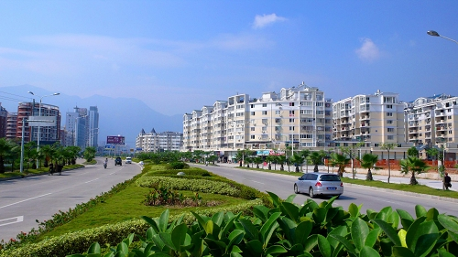
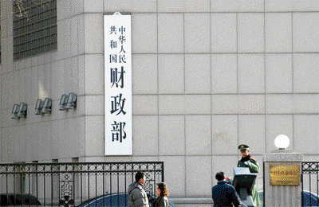
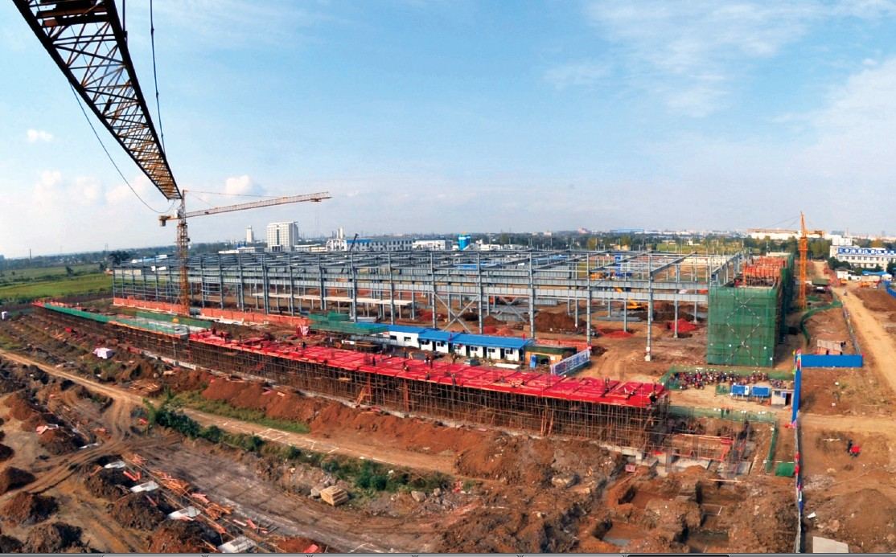
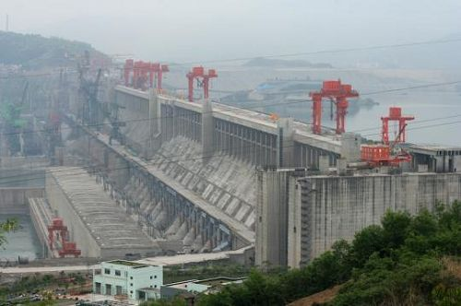
0.1.1 现实中的财政

Slide 12
0.1.1 现实中的财政
（三）一般性分配与财政分配
1. 一般性分配是以生产要素为核心的分配：
劳动——工资——劳动力
资本——利润（利息）——资本家
土地——地租——地主
一般性分配有两大特点：
1、体现自愿性原则；
2、遵循对等原则。

Slide 13
0.1.1 现实中的财政
2. 财政是政府参与社会经济资源分配而产生的经济活动或行为。主要有三大类分配和管理活动：
一是筹集财政收入
工商企业、事业单位、个体工商户、城乡居民等都要按税法规定向政府交纳有关税收；有盈利的国有企业要按财政、财务制度的规定向国家上缴利润；中央和地方政府机构为企事业单位、居民提供公共服务时还可以依据相关法律、法规收取一定的费用；政府向社会公开发行债券等等。通过以上各种渠道，形成国家的财政收入

Slide 14
0.1.1 现实中的财政
二是安排财政支出、提供公共商品
国家行政机关及科学、教育、文化、卫生等事业单位所需的经费主要依靠财政拨款；邮电、通讯、交通等基础设施和能源、原材料等基础产业项目，主要由财政投资兴建；各级政府为加强农业的基础地位，每年拨出大量财政资金用于农业基本建设和农业生产；如此等等。
三是对国民经济监督、管理和宏观调控
对财政收支的管理和监督；通过制定和运用各项财政政策和法规对社会经济中各个主体的经济行为进行监督、管理；用税收、公债和政府预算等财政政策手段调节社会供求关系，对国民收入分配、国民经济的各个运行环节以及整体运行状态进行调节、控制。

Slide 15
0.1.2 财政产生的条件
财政是一个历史范畴。财政的产生，需要同时满足三个条件：
经济基础
政治前提
根源
剩余产品是财政产生的经济基础
国家（公共权力组织）的存在是财政产生的政治前提
公共需求是财政产生的根源

Slide 16
0.1.2 财政产生的条件
剩余价值：
社会产品的价值＝C+V+M。其中C是生产资料的转移价值，V是劳动力再生产价值，M是剩余产品价值。
没有剩余产品就不会有财政。（1）剩余产品是财政分配的主要对象。（2）有剩余产品才可能有独立于直接生产过程的财政专职人员和专门机构。

Slide 17
0.1.2 财政产生的条件
公共需求：
人类社会有两大需求。公共需求需要由公共商品满足。财政产生的根源在于私人组织（如个人、家庭、企业等）不能有效提供公共商品（能力所限、权力所限、利益所限）。

Slide 18
0.1.3 财政的概念
财政是公共权力组织为了满足公共需求对剩余产品进行分配而产生的经济行为。
财政是政府收支及其治理
包含三大要素：
1、财政分配的主体是国家。这是财政分配区别于其他分配形式的根本标志。
2、财政分配的目的是满足公共需求。这决定于国家和财政产生的根源。
3、财政分配的对象是剩余产品价值。

Slide 19

0.1.3 财政的特征
财政作为政府的重要经济活动有三大特征：
强制性
强制性
无偿性
国家主体性
无偿性

Slide 20
0.1.3 财政的特征
强制性：
在市场机制中，交易是自愿进行的，个人可以选择退出；财政行为则对每一个居民产生影响，而且居民无法退出。也就是说，财政不遵循自愿性原则，它是国家依据政治权力进行的强制性分配；财政行为一旦发生，个人只能接受，无法选择。

Slide 21
0.1.3 财政的特征
无偿性：
财政分配不遵循等价交换原则，这主要表现在两个方面：首先，全体社会成员可以无偿地消费由政府提供的公共商品。这种无偿性是由政府的职能以及公共商品的基本特征决定的。其次，国家可以无偿地占有其他主体的收入。这种无偿性决定于政府所拥有的政治权力以及为提供公共商品而进行的经济活动性质——政府提供的公共商品使每个人受益。那么，政府进行这些活动所需要的“费用”就应由全体受益者——社会成员负担。

Slide 22
0.1.3 财政的特征
国家主体性：
一般性分配的主体可以不是国家，但不以国家为主体参与的分配不是财政分配。财政分配必然是以国家为主体进行的分配。当然，国家也可能进行一般性分配，但在这种情况下，国家是作为一般主体，所进行的分配一般不具有强制性和无偿性特征。这说明，以国家为主体的分配并非都是财政分配。

Slide 23
0.2 财政学的基本问题
0.2.1 经济学体系中的财政学
0.2.2 财政学研究的基本问题
0.2.3 财政学的学习方法

Slide 24
0.2.1 经济学体系中的财政学
财政学是经济学的重要组成部分，经济学则是财政学的理论基础。
（一）经济学的层次及研究对象
1. 宏观经济学：以社会总体经济（生产、交换、分配、消费）运行规律为研究对象。
2. 部门经济学：特定部门的经济运行规律为研究对象。
3. 微观经济学：主要研究微观主体（个人、家庭、企业）经济活动规律。

Slide 25
0.2.1 经济学体系中的财政学
（二）财政学的研究对象
财政学作为研究财政分配关系的科学，其研究对象是财政分配活动及其规律性
是应用经济学的一个分支。
在中国特色社会主义新时代，公共财政成为与我国社会主义市场经济体制相对应的新的财政模式。公共财政的研究对象可确定为：社会主义市场经济体制下的公共财政分配活动和分配关系及其规律性。

Slide 26
0.2.1 经济学体系中的财政学
（三）财政学的学习意义
在全面建设社会主义现代化强国的进程中，要求我们正确认识市场经济条件下公共财政的理论和运行规律，系统把握其运行机理和规则，建立现代财政制度，制定财政政策，为我国改革和建设事业做出应有的贡献。
公共财政概论的学习意义是：
有助于构建和发展中国特色的财政学理论。
有助于指导我国财政工作实践。

Slide 27
0.2.2 财政学研究的基本问题
(1) 政府的活动范围和收支范围
(2) 政府行为对国民经济运行的影响
(3) 政府制定财政政策的理论和现实依据
(4) 政府行为的有效性以及政府资源的有效配置

Slide 28
0.2.3 财政学的学习方法
（一）基本方法：唯物辩证法
——唯物辩证法是马克思主义创立的科学研究方法，是研究自然科学和社会科学必须遵循的科学的方法论。
（二）以马克思主义政治经济学理论为引领的分析方法
——马克思主义政治经济学为认识既往和当今时代的财政提供了基本立场、观点和方法，为创建新型公共财政学提供了科学的理论指导。

Slide 29
0.2.3 财政学的学习方法
（三）规范分析方法和实证分析方法。
规范分析
（1）经济活动“应该是什么”或社会面临的经济问题应该怎样解决
（2）什么方案是好的，什么方案是不好的
（3）采用某种方案是否应该，是否合理，为什么要作出这样的选择

Slide 30
0.2.3 财政学的研究方法
实证分析
（1）经济现象是什么？经济事物的现状如何？
（2）有几种可供选择的方案，将会带来什么后果。它不回答是不是应该作出这样的选择的问题。即它企图超脱和排斥价值判断（即关于社会的目标应该是什么，经济事物是好是坏，对社会有无意义的价值判断），实证经济学所研究的内容具有客观性，是说明客观事物是怎样的实证科学。

Slide 31
0.2.3 财政学的学习方法
（四）比较分析方法
——横向与纵向的比较；理论与实践的比较。
（五）案例研究方法
——对已经发生的真实事件或某种现象进行探索、描述或解释，从中推导出新的假说或结论。

Slide 32
0.3 财政学的理论体系
0.3.1 西方财政的主要理论与体系
0.3.2 新中国的财政理论与体系
0.3.3 本书的理论体系

Slide 33
0.3.1 西方财政理论的发展
20世纪60年代以来的西方财政理论
古典经济学派财政理论
20世纪60年代以来的西方财政理论
新古典财政理论
功能财政理论

Slide 34
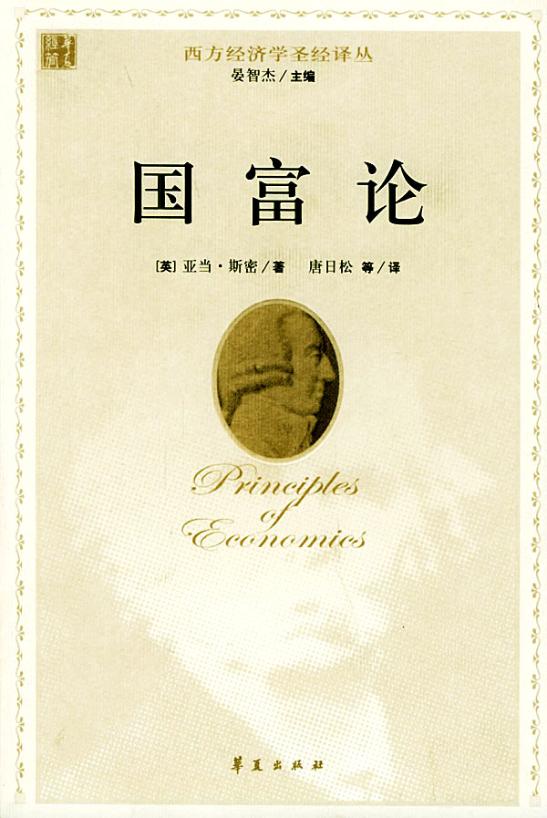
0.3.1 西方财政理论的发展
（一）古典财政理论
亚当·斯密在1776年出版《国民财富的性质和原因的研究》（简称国富论），创立了具有现代意义的财政学。

Slide 35
0.3.1 西方财政理论的发展
（一）古典财政理论
代表人物：古典经济学始于威廉·配第，系统化于亚当·斯密，集大成于大卫·李嘉图
代表主张：1.倡导国家不干预经济自由发展，政府的职能主要限于为私人部门的平等竞争创造必要的外部条件和环境，和提供必要的公益事业。
2.反对过高赋税，税收四原则（公平、确定、便利、节约）
3.公债和预算体系：公债有害：“廉价政府”，反对财政赤字。

Slide 36
0.3.1 西方财政理论的发展
（二）新古典财政理论
代表人物：马歇尔、庇古
产生背景：19世纪中后期到20世纪初，资本主义经济发展由自由竞争向垄断阶段过渡，市场机制的不足不断暴露，财富分配不均现象逐渐突出，经济危机频繁加剧。
代表主张：“边际效用论”应运而生，成为财政理论的经济学基础。在此基础上，新古典经济学家顺应时代的要求，从社会经济福利的角度出发，在进一步完善政府的资源配置功能的同时，塑造了政府的收入分配功能，提出一套政府从微观方面驾驭市场机制的理论。“外部性”的解决。
——政府的干预有时是必要的，开始关注社会公平问题

Slide 37
0.3.1 西方财政理论的发展
（三）功能财政理论
代表人物：凯恩斯
产生背景：新古典经济学家的微观分析没有也不可能解决现实经济生活中频繁出现的危机和失业问题。19世纪20年代经济危机。
代表主张：强调国家干预经济，提出增加投资、提高就业以解决“有效需求”不足是经济增长的核心问题。这样就出现了以政府干预为特征，以财政政策调控宏观经济为核心的财政理论体系
——提出了政府稳定宏观经济的职能、“功能型财政”、赤字预算理论和公债有益论

Slide 38
0.3.1 西方财政理论的发展
（四）20世纪60年代以来的西方财政理论
代表人物：萨缪尔森、托宾、琼·罗宾逊、弗里德曼、拉弗、费尔德斯坦、布坎南和图洛克等。
代表主张：有三大理论成为现代财政学的理论基石：
公共商品理论
效率理论
公共选择理论

Slide 39
0.3.2 新中国财政理论的发展
新中国的财政理论大致经历了两个发展阶段：
1993年
传统财政学时期
公共财政学时期

Slide 40
0.3.2 新中国财政理论的发展
（一）传统财政学时期（1949-1992年）
这一时期，财政理论基于两大政治、经济背景：以阶级斗争为核心的政治观和计划经济模式。在此背景下，财政学的理论及体系也带有明显的计划经济特征和社会制度色彩 。
“国家分配论”：财政分配的目的是满足国家实现其职能的需要；财政分配的对象是社会总产品。

Slide 41
0.3.2 新中国财政理论的发展
（二）公共财政学时期（1993年至今）
从1993年开始，中国的宏观政治、经济背景发生了重大变化：以阶级斗争为核心的政治观转变为以经济建设为中心的政治观；社会主义市场经济模式成为主要改革目标
在理论体系上,“公共财政”成为财政理论的主线。
（1）公共财政预算的决定具有明显的公共性。公共财政分配的目的是满足公共需求，而公共需求决定于公众的偏好和意愿，因此公共财政预算直接决定于公共选择过程，政府只是代理执行。（2）公共财政的收入是主要通过以公共权力为基础的税收征集收入；国家财政的收入既可通过以所有权为基础的资产收益取得收入，也可依据公共权力和收费取得收入。（3）公共财政支出是提供公共商品；而国家财政的支出则可能提供（甚至主要提供）私人商品。

Slide 42

0.3.3 本书的理论体系
第一篇 公共财政基础理论
第二篇 财政支出理论
第三篇 财政收入理论
第四篇 财政管理和运行分析

